Slide 1
푸리에 변환과 함께하는
브라질리언 킥
안아프게 맞는 법
YS Park
Notes:
안녕하세요. 오늘은 푸리에 변환과 함께 브라질리언 킥을 안 아프게 맞는 법을 알아보겠습니다. 농담 같지만, 끝까지 들으시면 왜 이게 같은 이야기인지 아시게 됩니다.

Slide 2
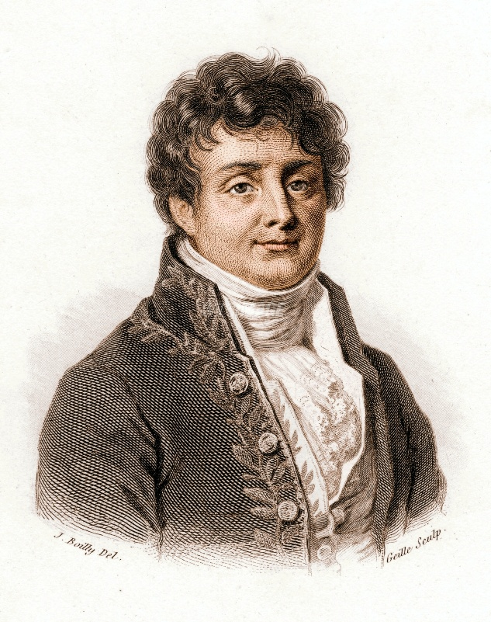
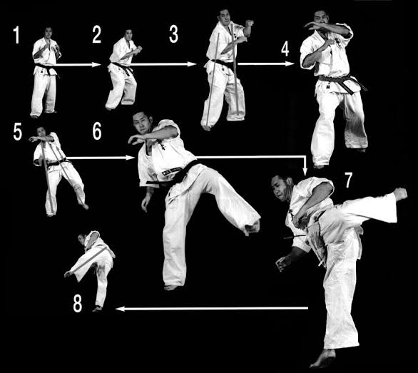
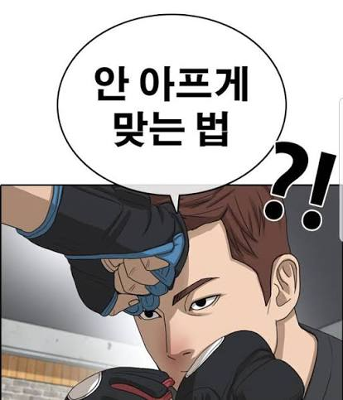
Index
신호
주파수는 속도다.
푸리에 변환과 함께하는 브라질리언 킥 안아프게 맞는 법
Notes:
순서는 세 가지입니다.
[클릭] 먼저 신호가 무엇인지 보고,
[클릭] 주파수가 사실은 속도라는 이야기를 한 다음,
[클릭] 마지막으로 푸리에 변환과 브라질리언 킥을 연결하겠습니다. 푸리에 선생님, 브라질리언 킥, 그리고 안 아프게 맞는 법입니다.

Slide 3
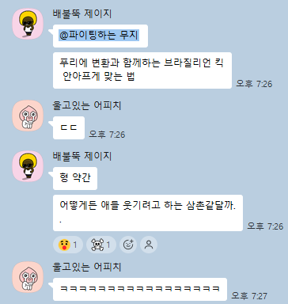
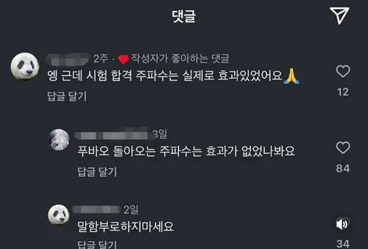
사과의 말씀
안아프게 맞는 법? 솔직히 어그로였습니다. ㅜㅜㅜ
하지만 안아프게 맞는 주파수는 반드시 있습니다…
그러니 돌은 던지지 마세요 ㅜㅡㅜ
Notes:
순서는 세 가지입니다.
[클릭] 먼저 신호가 무엇인지 보고,
[클릭] 주파수가 사실은 속도라는 이야기를 한 다음,
[클릭] 마지막으로 푸리에 변환과 브라질리언 킥을 연결하겠습니다. 푸리에 선생님, 브라질리언 킥, 그리고 안 아프게 맞는 법입니다.

Slide 4
신호
Notes:
먼저 신호입니다.

Slide 5
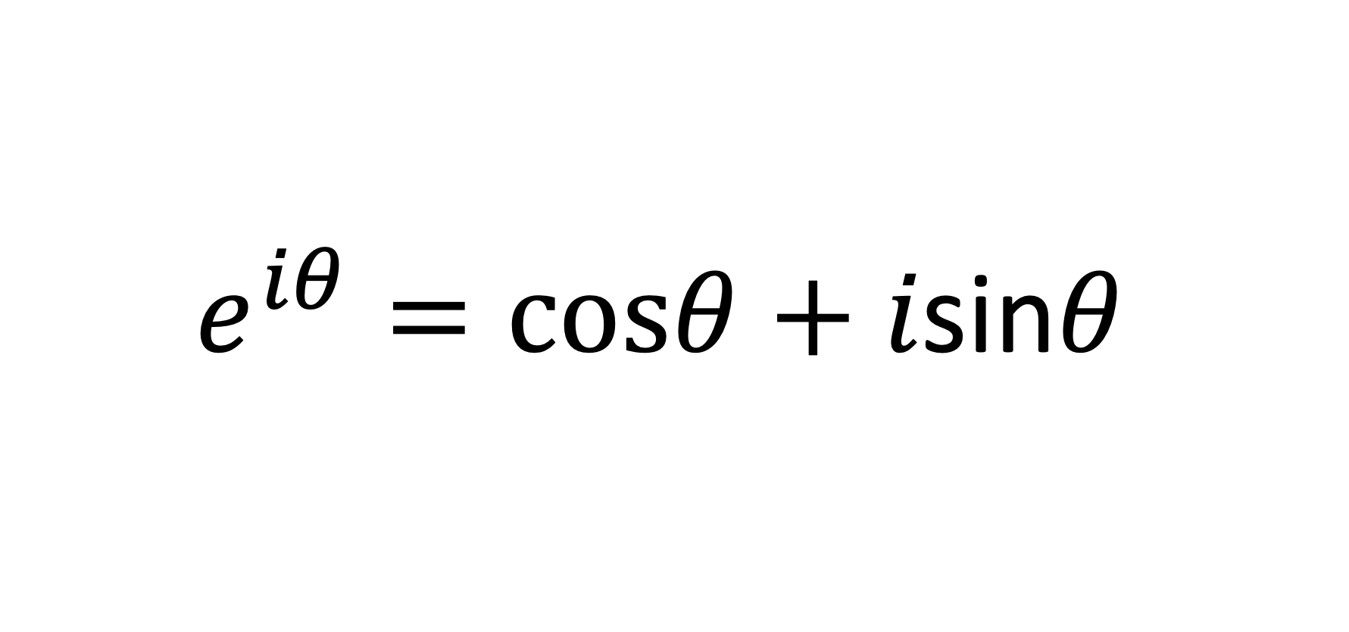
신호
$$e^{iθ}=\text{cos}θ+i\text{sin}θ$$
Notes:
푸리에 변환을 이해하기 전에
모든 신호는
sin과 cos의 합으로 나타낼 수 있다.
이 가정 부터 알아야 합니다
[클릭] e의 iθ 제곱 = cos θ + i sin θ. 무섭게 생겼지만,
[클릭] 그냥 원 위의 점 하나입니다.
[클릭] θ가 커지면 점이 빙글빙글 돕니다. 끝.

Slide 6

신호
Notes:
주황 화살표가 도는 점입니다. 파란 선이 cos, 빨간 선이 sin. 점 하나의 가로·세로 위치일 뿐입니다.

Slide 7
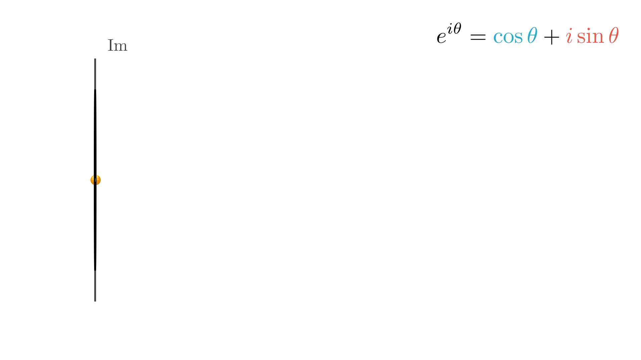
신호
Notes:
위아래 움직임을 시간 순서대로 펼치면 sin 파동이 됩니다. 원운동의 높이 기록이에요.

Slide 8
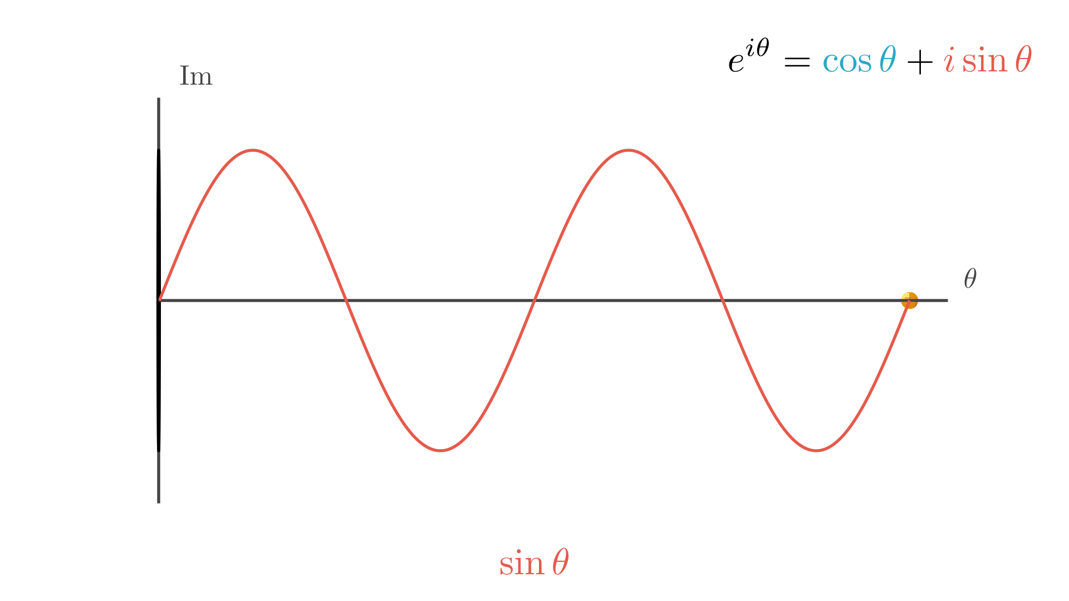
신호
Notes:
이번엔 위에서 봅니다. 가로 위치를 펼치면 cos 파동입니다.

Slide 9
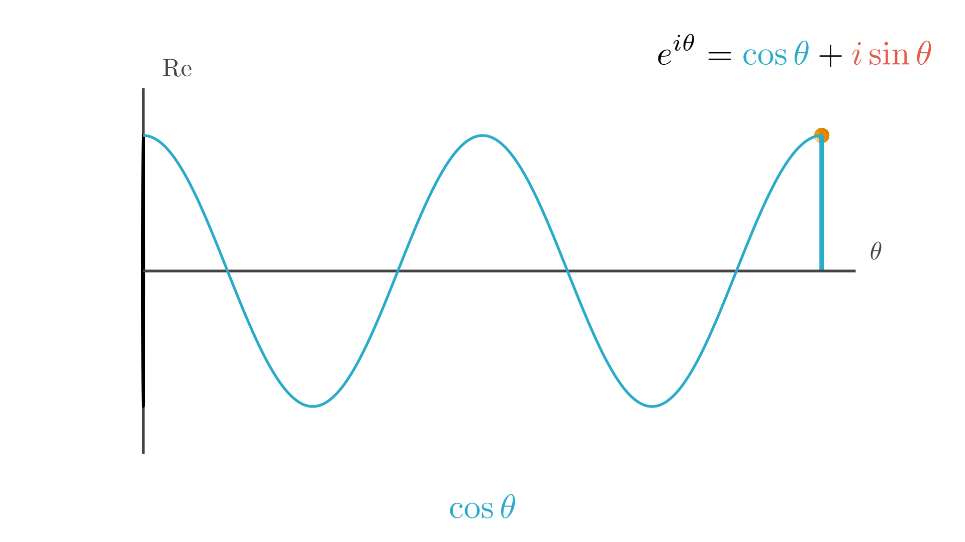
신호
Notes:
비스듬히 보면 정체가 보입니다. 나선 하나를 다른 방향에서 본 그림자가 sin과 cos입니다.

Slide 10
주파수는 속도다
Notes:
이제 얼마나 빨리 도느냐 이야기입니다.

Slide 11
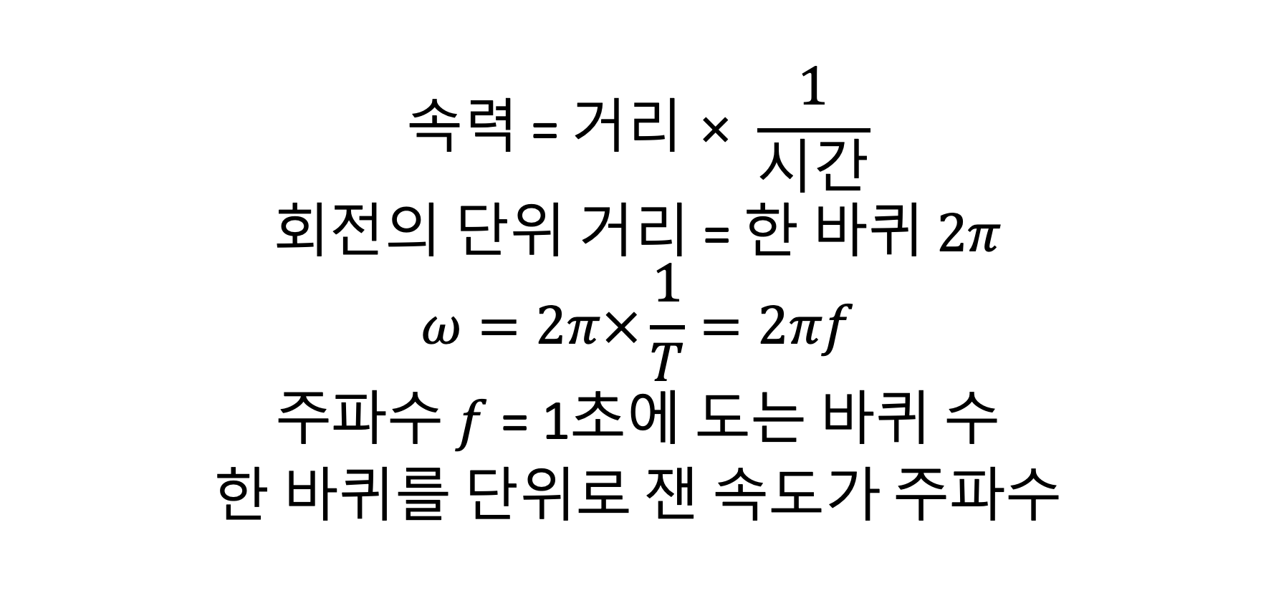
주파수는 속도다
$$\text{속}력 \text{= }\text{거리 }\text{× }\frac{1}{\text{시간}}$$
회전의 단위 거리 = 한 바퀴 $2π$
$$ω=2π×\frac{1}{T}=2πf$$
주파수 $f$ = 1초에 도는 바퀴 수
한 바퀴를 단위로 잰 속도가 주파수
Notes:
[클릭] 속도는 거리 나누기 시간이죠.
[클릭] 회전에서 거리는 '한 바퀴'로 셉니다.
[클릭] 그래서 ω는 그냥 도는 빠르기입니다.
[클릭] 주파수 f는 1초에 몇 바퀴 도느냐.
[클릭] 한 줄 요약: 주파수 = 빠르기.

Slide 12
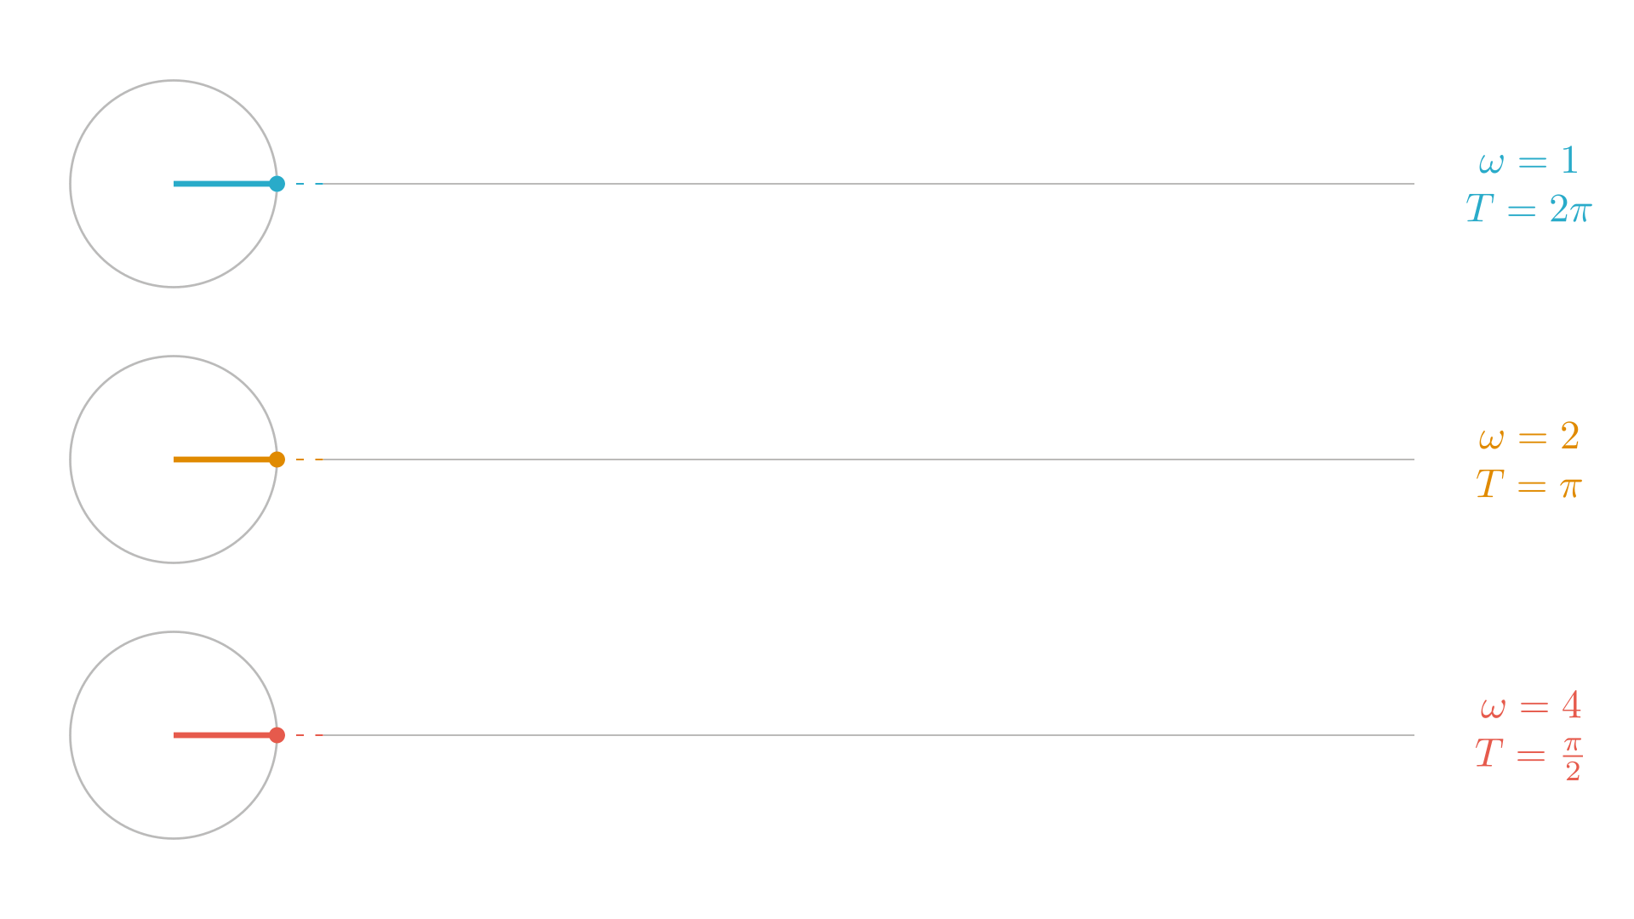
주파수는 속도다
Notes:
빨리 돌수록 파동이 촘촘해집니다. 그게 높은 주파수입니다.

Slide 13
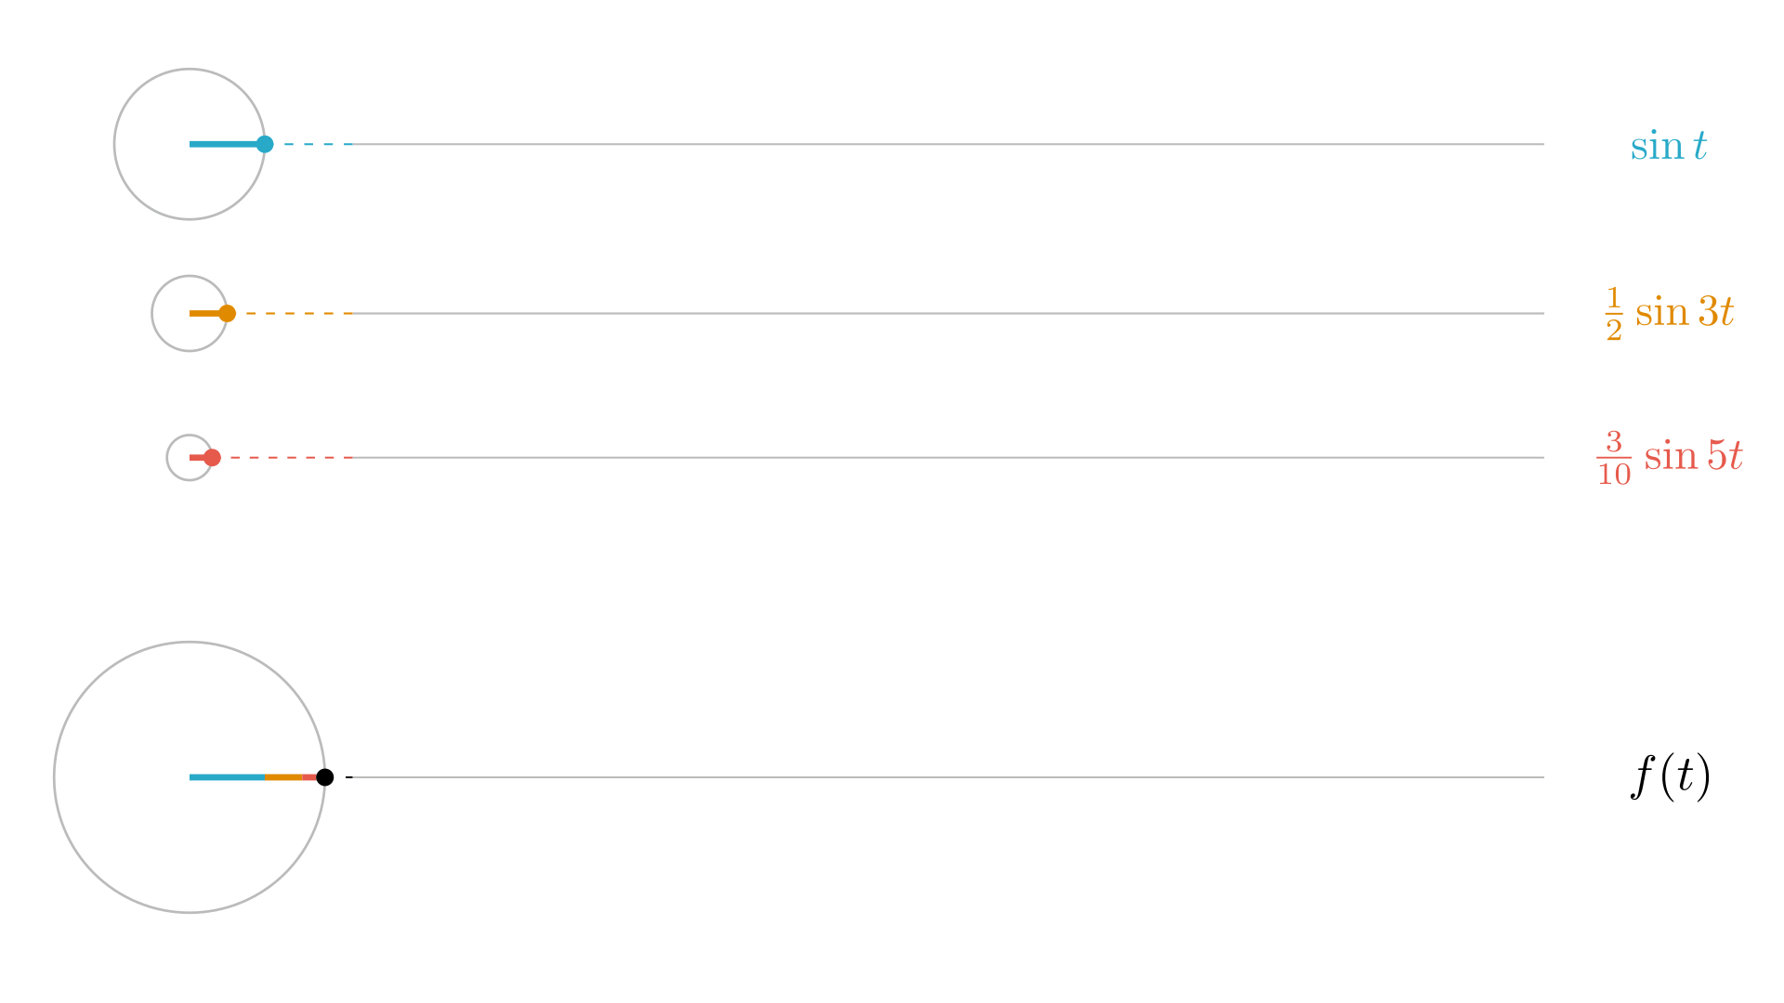
모든 신호는 회전의 합
Notes:
회전 세 개를 끝끼리 이어 붙였습니다. 맨 끝 점의 높이가 검은 신호입니다. 처음에 말한 '모든 신호는 sin과 cos의 합'이 이 뜻이고, 이 그림이 곧 브라질리언 킥입니다.

Slide 14
푸리에 변환과 함께하는
브라질리언 킥
안아프게 맞는 법
Notes:
본론입니다. 복잡한 신호 안에 어떤 회전이 숨어 있는지 어떻게 알아낼까요?

Slide 15
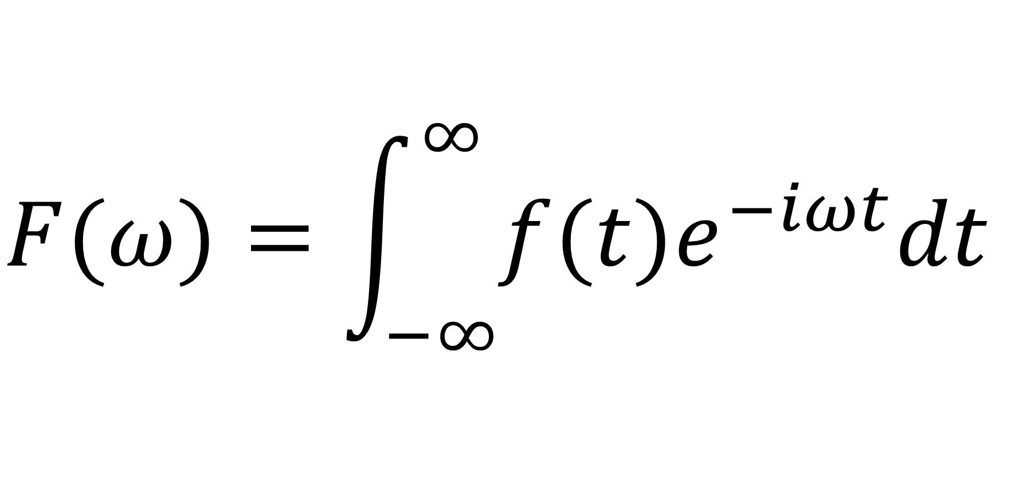
브라질리언 킥
$$F(ω)=\int_{−∞}^{∞}{f(t)e^{−iωt}dt}$$
Notes:
[클릭] 푸리에 변환 = 신호랑 같이 돌면서 보기.
[클릭] e의 -iωt를 곱한다는 건 ω 속도로 반대로 돈다는 뜻이고,
[클릭] 그러면 속도가 같은 것만 멈춥니다.

Slide 16
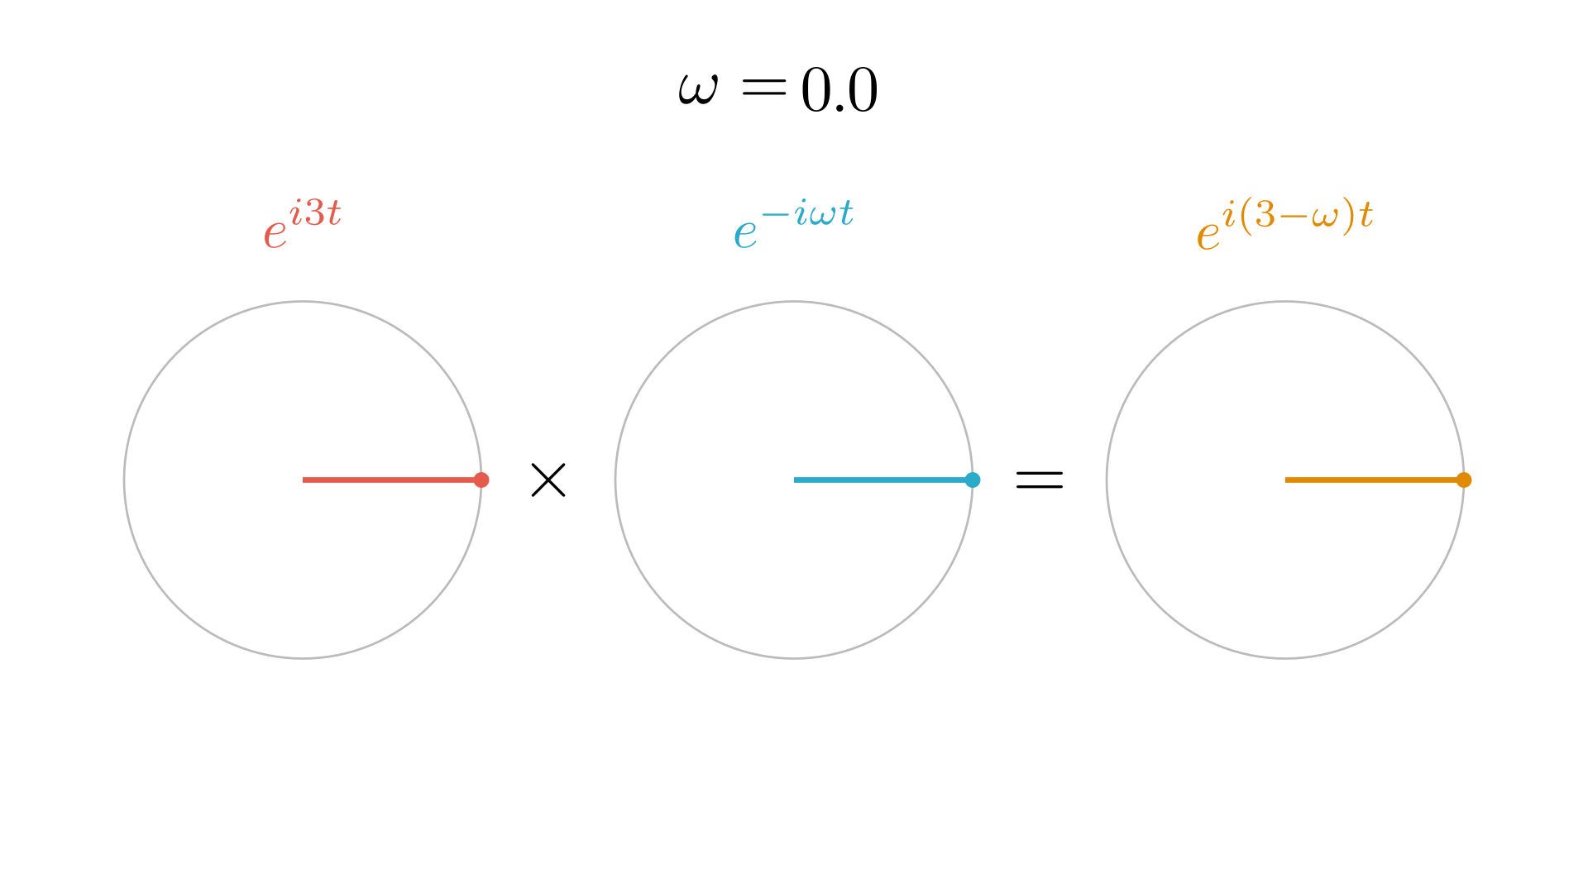
브라질리언 킥
Notes:
빨강이 신호, 파랑이 반대로 도는 나, 주황이 결과입니다. 내 속도가 신호 속도와 같아지는 순간 주황이 딱 멈춥니다.

Slide 17
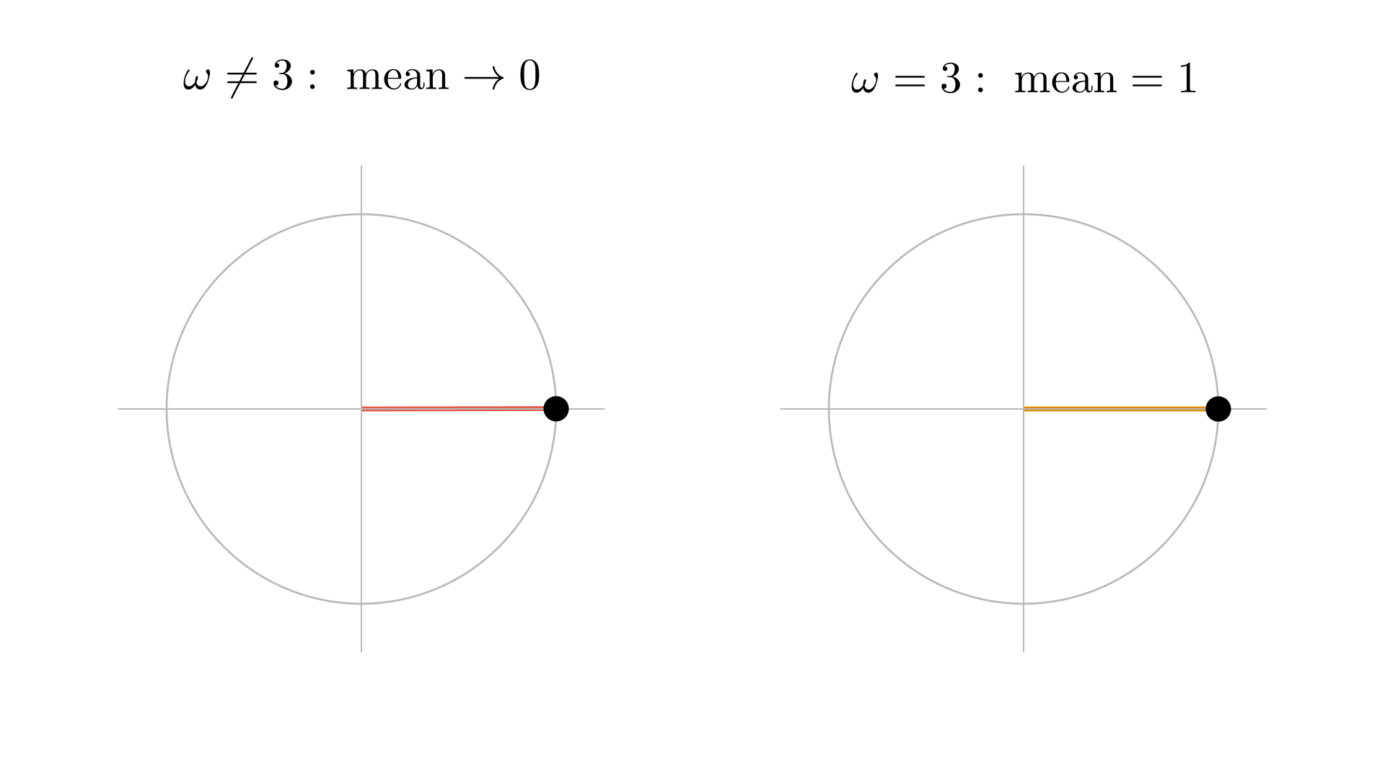
브라질리언 킥
Notes:
검은 점이 평균 위치입니다. 돌고 있으면 사방을 다 돌아서 중심으로 가고, 멈춰 있으면 그 자리에 남습니다.

Slide 18
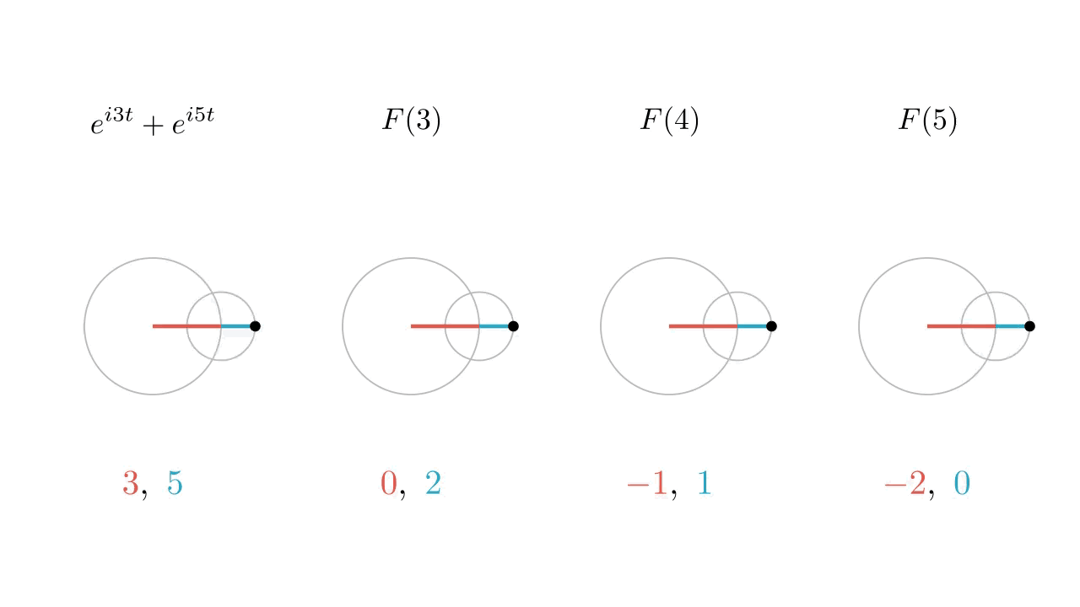
브라질리언 킥
Notes:
직접 해 보겠습니다. 빨간 큰 원이 속도 3, 허리. 파란 작은 원이 속도 5, 무릎. 맨 왼쪽이 이 둘을 이어 붙인 킥입니다.
아래 숫자는 같이 돈 다음 각 원이 도는 속도입니다.
3으로 같이 돌면 빨간 팔이 멈춥니다. 허리가 잡혔습니다.
4로 돌면 둘 다 돕니다. 이 킥에 속도 4는 없다는 뜻입니다.
5로 돌면 파란 팔이 멈춥니다. 무릎이 잡혔습니다.
도는 원은 평균 내면 자기 중심으로 모이니까, 결국 남는 건 멈춘 팔 끝의 좌표입니다. 그게 F(ω), 그 속도의 세기입니다.

Slide 19
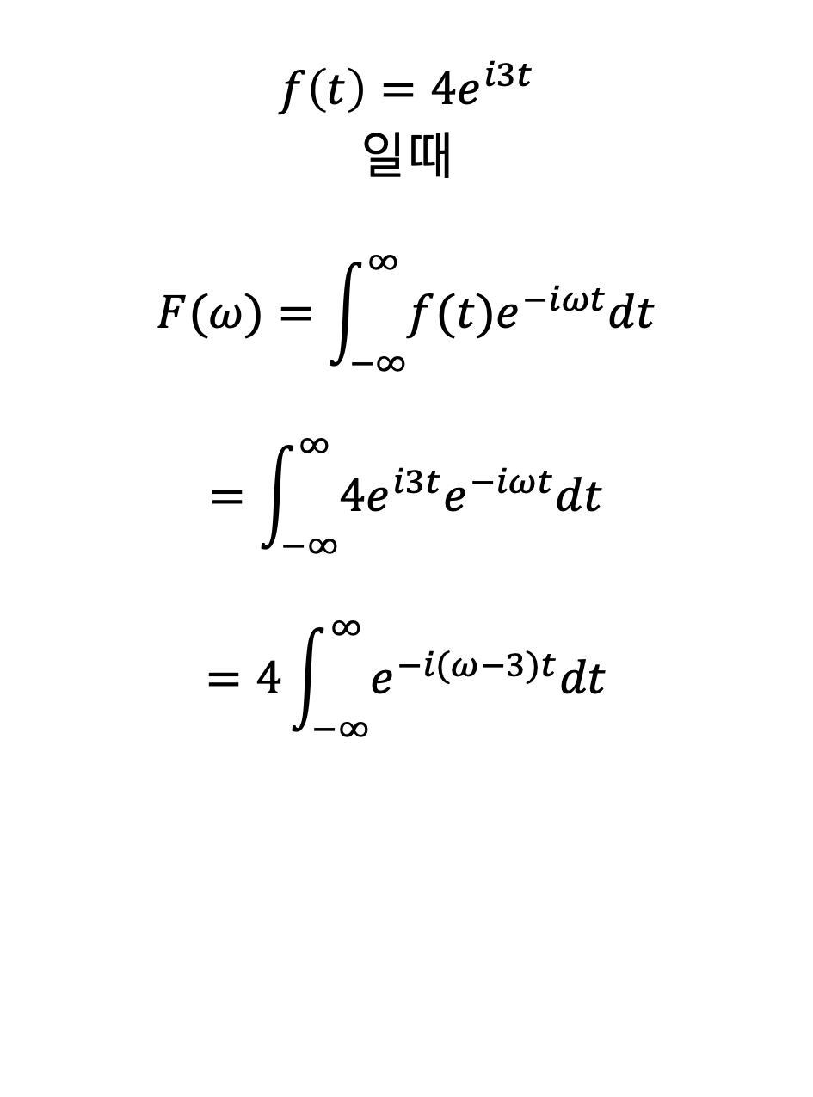
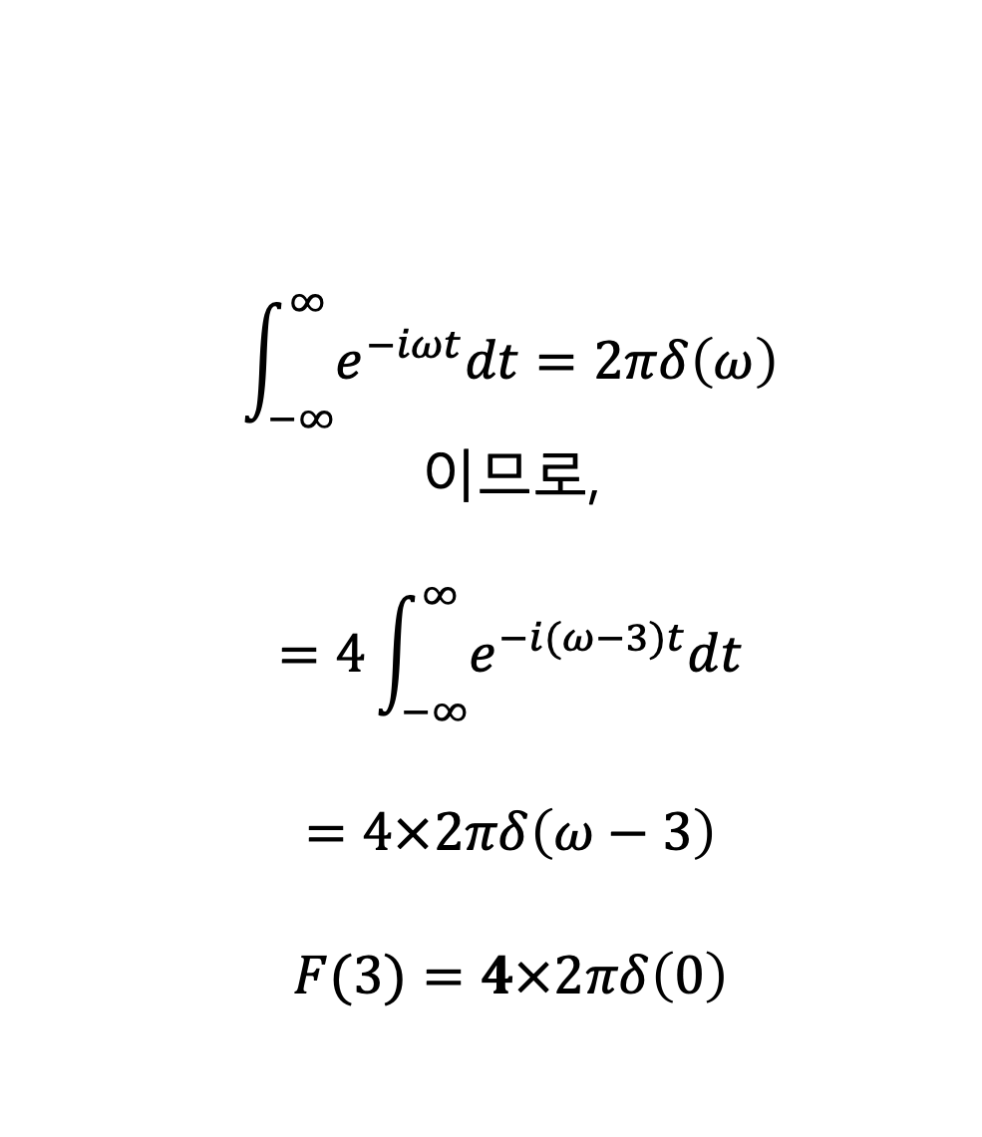
디랙 델타 함수
$$f\left(t\right)={4e}^{i3t}$$
일때
$$F(ω)=\int_{−∞}^{∞}{f(t)e^{−iωt}dt}$$
$$=\int_{−∞}^{∞}{{4e}^{i3t}e^{−iωt}dt}$$
$$=4\int_{−∞}^{∞}{e^{−i(ω−3)t}dt}$$
$$\int_{−∞}^{∞}{e^{−iωt}dt}=2πδ\left(ω\right)$$
이므로,
$$=4\int_{−∞}^{∞}{e^{−i(ω−3)t}dt}$$
$$=4×2πδ\left(ω−3\right)$$
$$F(3)=4×2πδ\left(0\right)$$
Notes:
마지막으로 하나만 짚겠습니다. 적분이 -∞부터 ∞까지인데, 속도가 맞으면 끝없이 쌓이니까 무한대 아니냐?
[클릭] 맞습니다. 영원히 도는 회전이면 그 속도 한 점에서만 무한대로 솟고 나머지는 0입니다. 이걸 디랙 델타라고 씁니다.
[클릭] 그래서 델타는 '여기에 이 속도가 있다'는 표시입니다.
[클릭] 그런데 회전에 크기 A와 시작 각도 φ가 붙어 있으면, 그게 델타 앞에 그대로 따라 나옵니다.
[클릭] 즉 델타 앞의 계수가 크기와 위상입니다. 아까 GIF에서 멈춘 팔의 길이와 방향이죠.
[클릭] 정리하면 푸리에 변환은 어떤 속도가, 얼마나 세게, 언제 시작했는지를 알려줍니다. 실제 킥은 한 번 차고 끝나니까 무한대가 아니라 폭 있는 봉우리로 나옵니다.

